Slide 1
基因与基因编辑
主讲人: 刘新雨 时间：2022年4月16日

Slide 2
一、什么是基因？
目录
二、基因的功能？
三、什么是基因编辑？
CONTENTS
四、基因编辑技术的应用？
五、基因编辑技术存在的风险？

Slide 3
1.什么是基因？

Slide 4
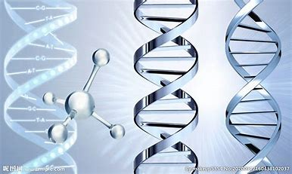
基因与基因编辑
4
基因是携带遗传信息的DNA（脱氧核糖核酸）序列。1953年，沃森（Watson）和克里克（Crick）提出了DNA双螺旋结构模型。

Slide 5
2.基因的功能？

Slide 6
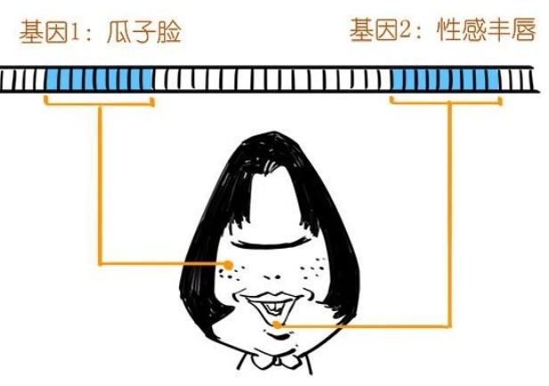
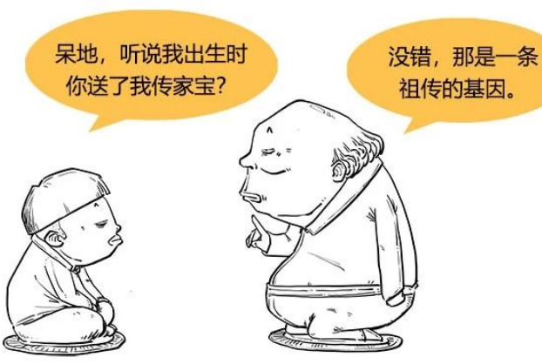
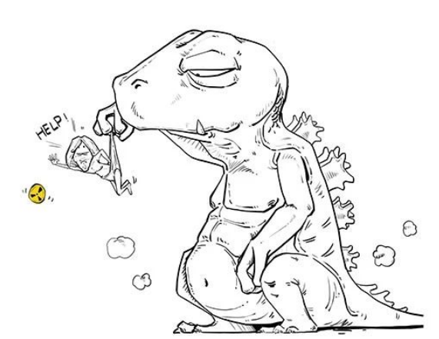
基因与基因编辑
6
1.决定特征。
基因通过控制酶的合成来控制代谢的过程进而控制生物体的性状。如人类的单眼皮与双眼皮。基因还可通过控制蛋白质结构直接控制生物体性状。如北美白种人的囊性纤维病。
2.控制遗传。
基因的遗传方式主要有四种：
常染色体显性遗传，如视网膜母细胞瘤；常染色体隐性遗传，如白化病；性染色体显性遗传，如先天性耳聋；性染色体隐性遗传，如血友病。
3.发生突变。
基因突变是在一定的外界环境条件和内在生物因素影响下发生的DNA复制过程中的偶然错误。如感染、辐射、化学、药物等因素。基因突变在自然界中是普遍存在的。

Slide 7
3.什么是基因编辑？

Slide 8
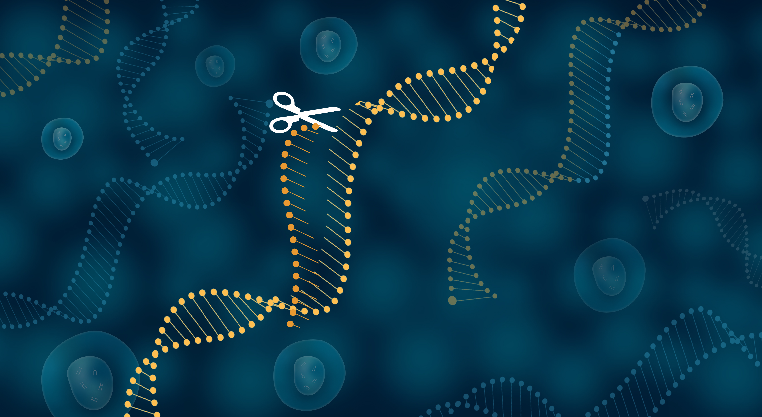
基因与基因编辑
8
基因编辑是以改变目的基因序列为目的，实现定点突变、插入或敲除的技术。借助该技术人类能够根据自身意愿来对目标基因进行“编辑”，有目的性地删除或加入DNA片段。

Slide 9
4.基因编辑技术的应用？

Slide 10
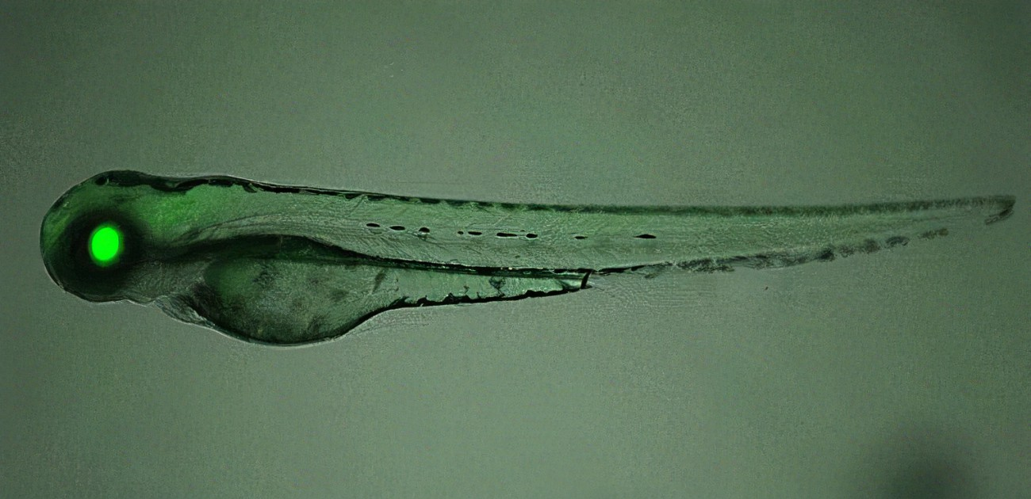
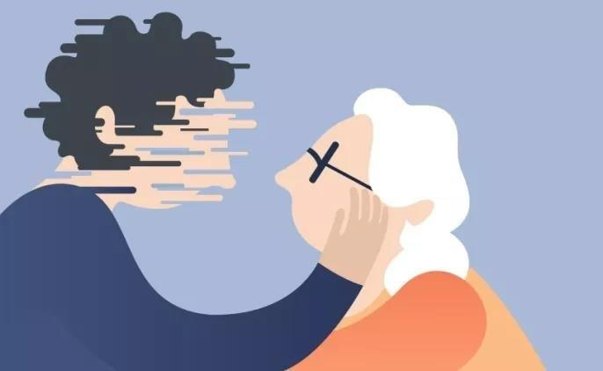
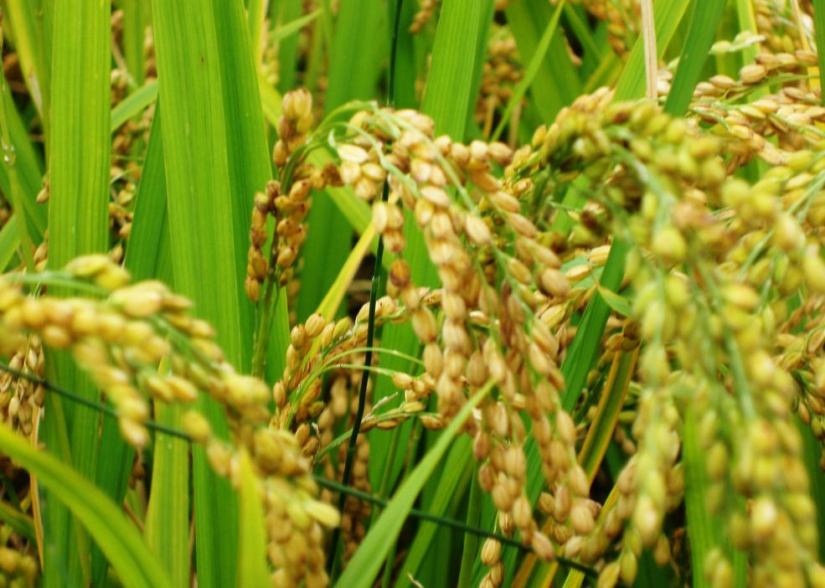
基因与基因编辑
10
斑马鱼、小鼠、果蝇等动物的基因编辑研究
人类阿尔茨海默症、癌症、β-地中海贫血症等遗传病的研究
水稻、小麦、烟草等作物育种研究
基因编辑技术
的应用

Slide 11
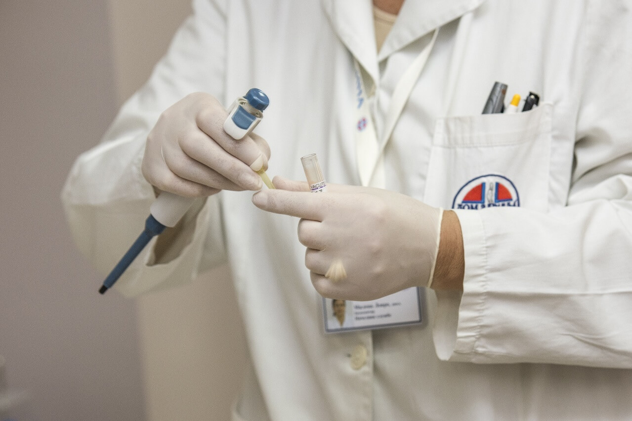
5.基因编辑技术
存在的风险？
5

Slide 12
基因与基因编辑
12
风险一 切错了
54%
74%

Slide 13
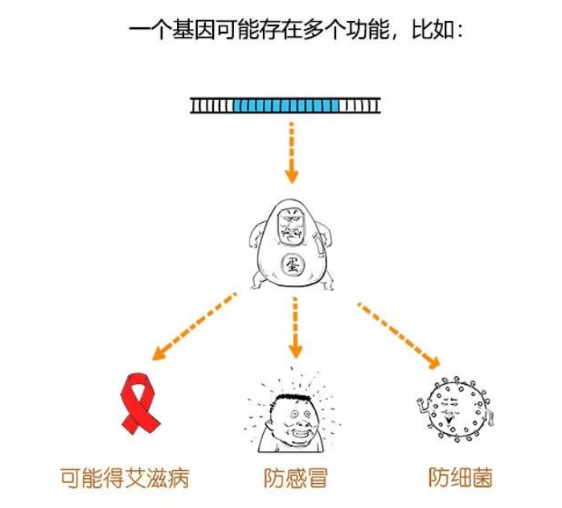
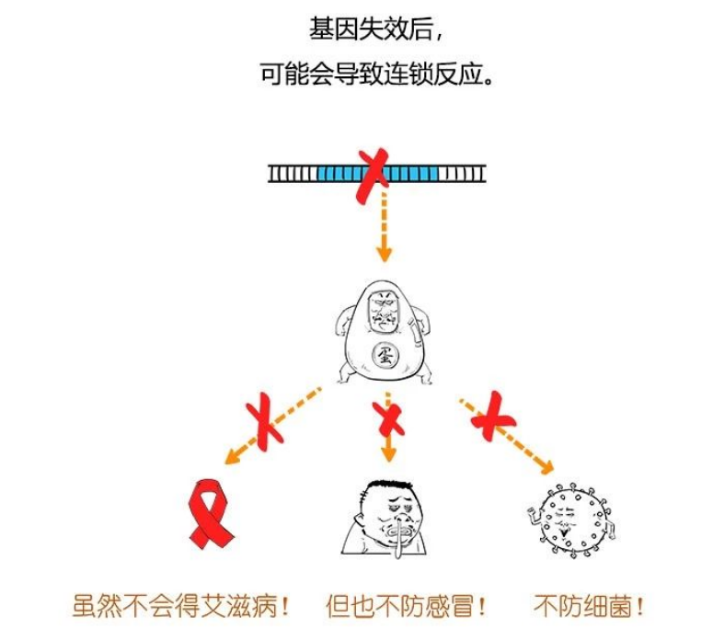
基因与基因编辑
13
风险二 连锁反应

Slide 14
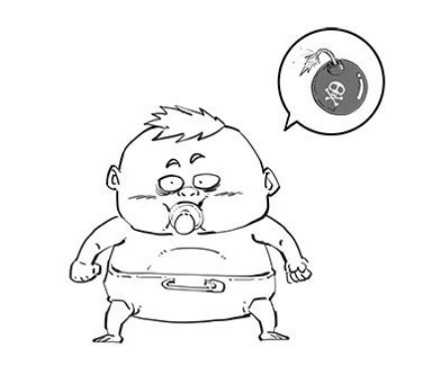
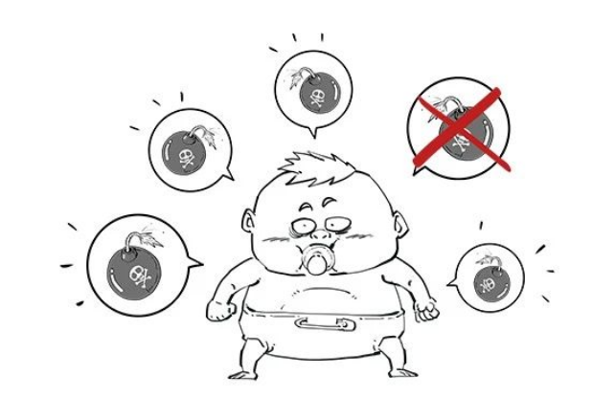
基因与基因编辑
14
风险三
带来社会伦理问题
风险已知
风险未知

Slide 15
结语
好的科技不应该只让个人变得更好，而是应该造福整个社会。我们在应用先进的科学技术时，应深思熟虑。毕竟我们不能低估科技也不能高估人性。

Slide 16
感谢大家的聆听

